Slide 1
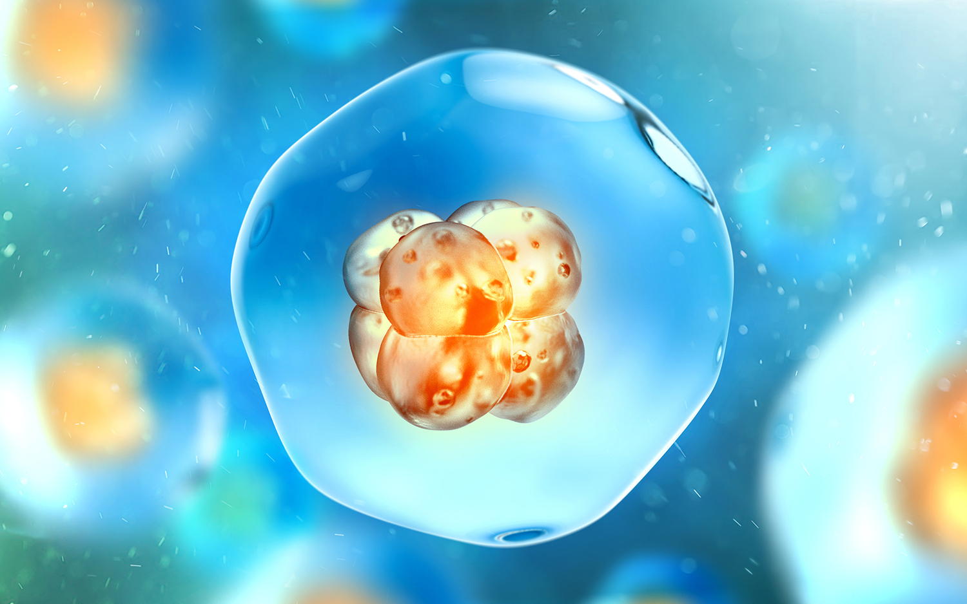

Dentro la cellula

Slide 2
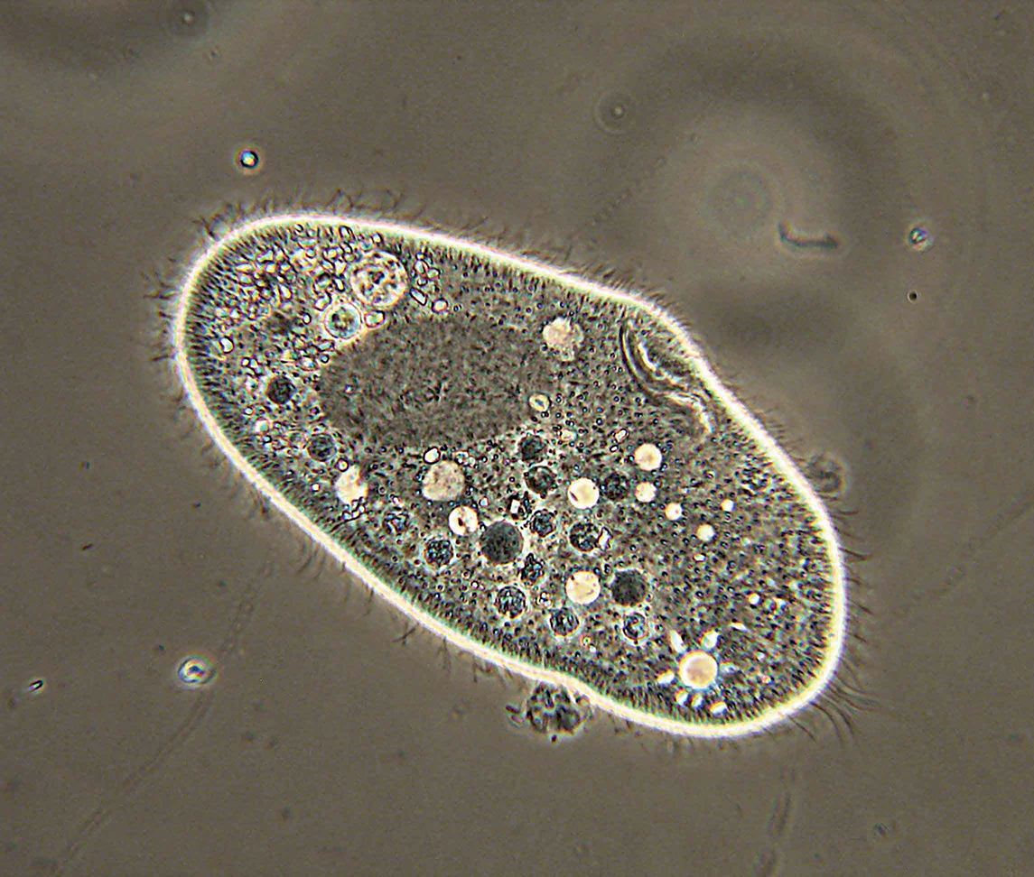

Come è fatta la cellula
Tutte le cellule hanno:
una membrana esterna che separa l’ambiente interno da quello esterno, controllando l’entrata e l’uscita di sostanze.
un insieme di istruzioni, cioè informazioni in codice sotto forma di molecole di DNA che servono per la struttura e il funzionamento della cellula;
un citoplasma: sostanza gelatinosa interna alla cellula dove avvengono le reazioni chimiche.

Slide 3
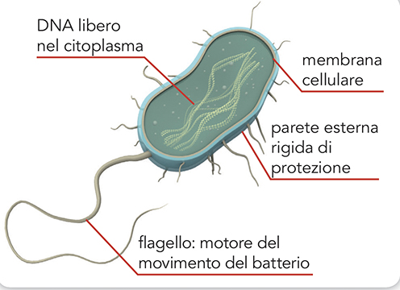
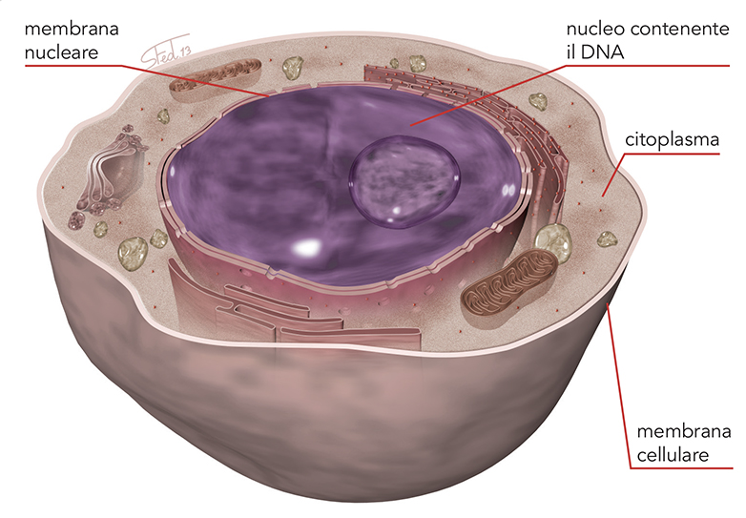
La cellula può essere:
procariote
eucariote
in questa cellula il DNA
è libero nel citoplasma.
il DNA è chiuso dentro il nucleo che è separato dal citoplasma da una membrana. Nel citoplasma si trovano compartimenti, organuli e membrane con differenti funzioni, specializzati in diverse reazioni chimiche.

Slide 4
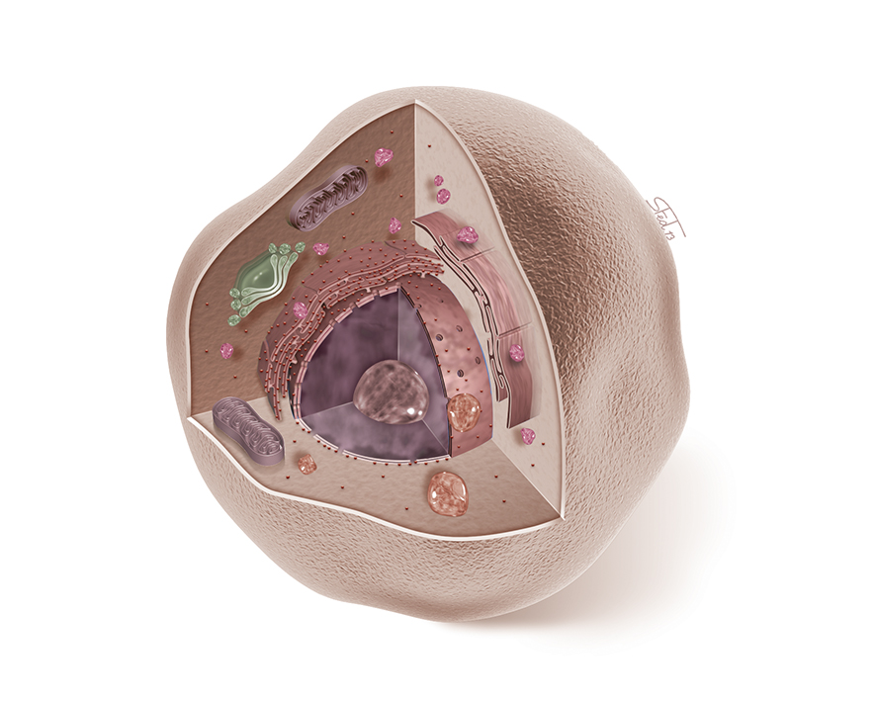
La cellula animale
Citoplasma: qui si trovano gli organuli cellulari e avvengono la maggior parte delle attività cellulari.
Membrana cellulare: regola il passaggio delle sostanze fra l’esterno e l’interno della cellula; solo alcune sostanze possono passare: è selettivamente permeabile.
Apparato di Golgi: stazione di rielaborazione e smistamento delle sostanze sintetizzate.
Nucleo: centro di comando della cellula. È avvolto dalla membrana nucleare, da cui passano le sostanze fra il nucleo e il citoplasma. Dentro il nucleo c’è il nucleolo che contiene le istruzioni per il funzionamento della cellula (il DNA).

Slide 5
Mitocondri: qui le molecole di glucosio vengono scomposte in acqua e anidride carbonica per ricavare energia (respirazione cellulare).
Reticolo endoplasmatico (liscio e rugoso): collegato alla membrana esterna del nucleo, qui i composti vengono sintetizzati e trasportati all’interno e all’esterno della cellula.
Ribosomi: immersi nel citoplasma o ancorati al reticolo endoplasmatico rugoso, in questi organelli avviene la sintesi delle proteine.
Vescicole: trasportano le sostanze fra i vari scomparti all’interno della cellula e fra questa e l’esterno.
Lisosomi: qui vengono distrutte le sostanze nocive o inutili.

Slide 6
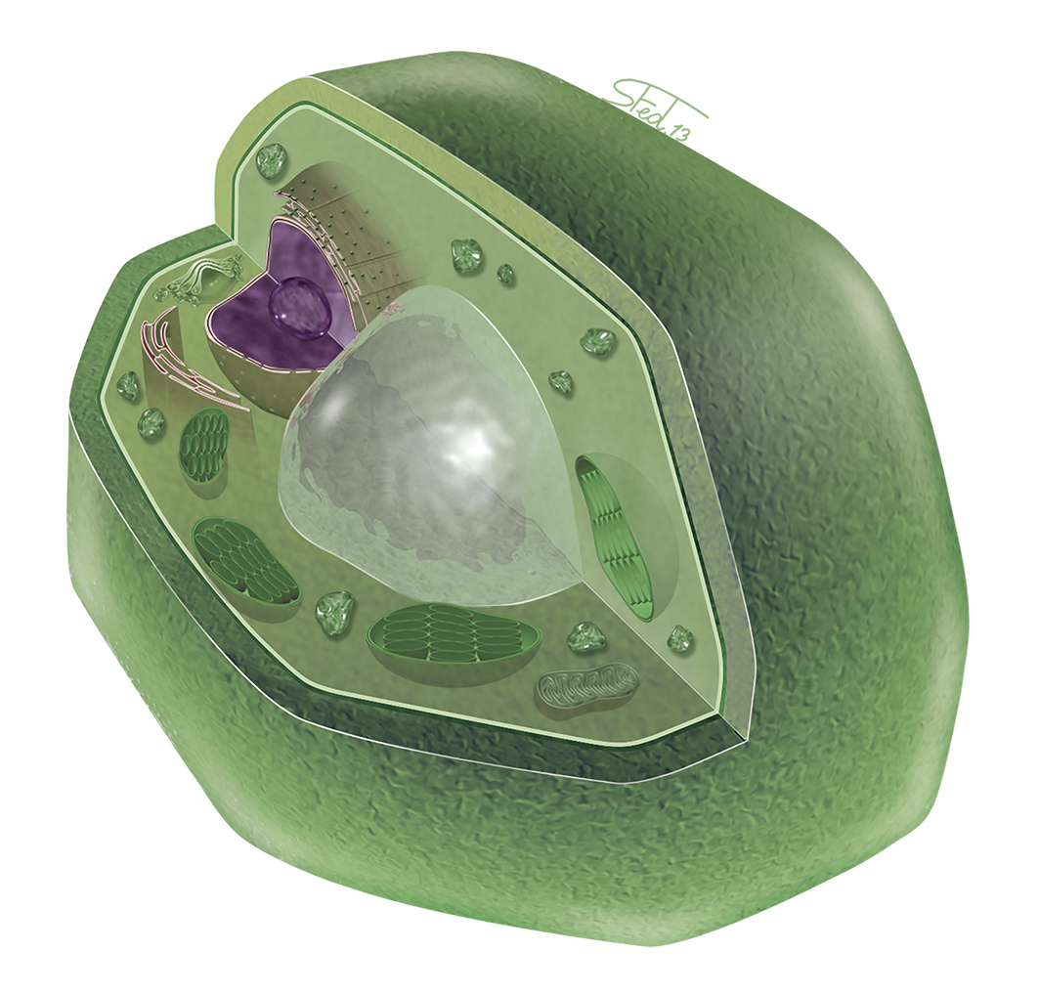
La cellula vegetale
Nucleo
Parete cellulare: involucro rigido che circonda la membrana cellulare.
Apparato di Golgi
Cloroplasto
Vacuolo centrale: sacca contenente acqua, sali minerali e altre sostanze, spinge il citoplasma contro la parete cellulare (turgore cellulare). Può svolgere una funzione di riserva di glucosio.
Membrana plasmatica
Mitocondrio

Slide 7
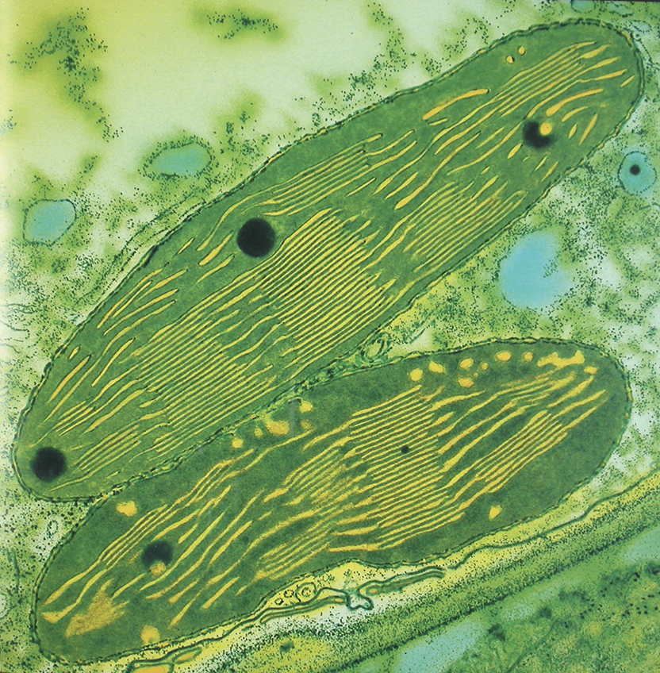
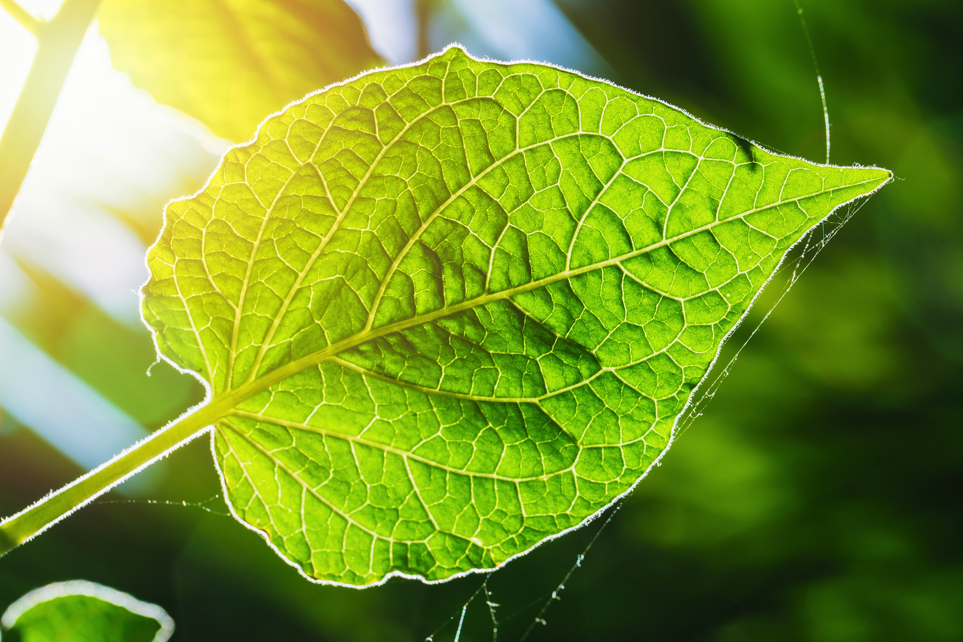
Le cellule delle parti verdi delle piante contengono i cloroplasti,
che a loro volta contengono i tilacoidi, immersi in un liquido denso detto stroma. All’interno dei tilacoidi si trova la clorofilla, una sostanza di colore verde capace di assorbire l’energia del sole.
La luce solare, insieme all’acqua e all’anidride carbonica, viene utilizzata durante il processo di fotosintesi clorofilliana per fabbricare lo zucchero glucosio.

Slide 8
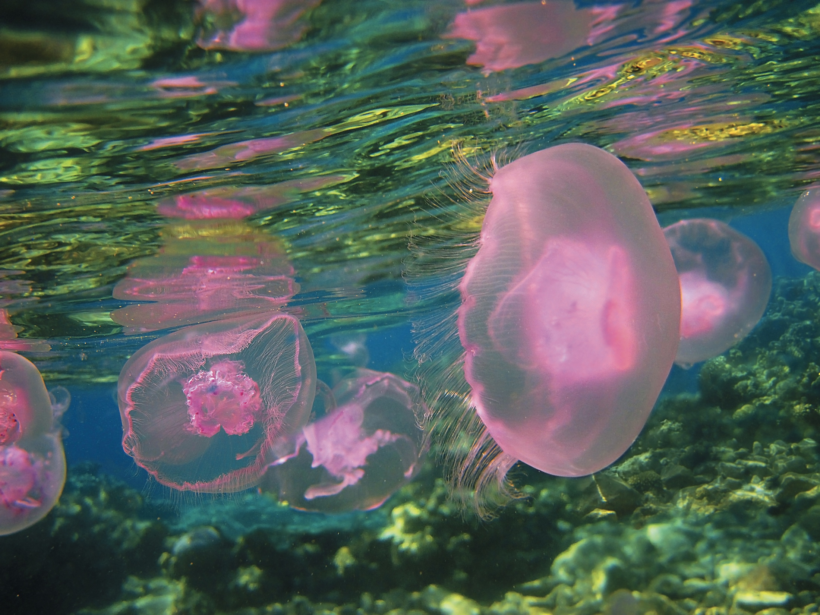
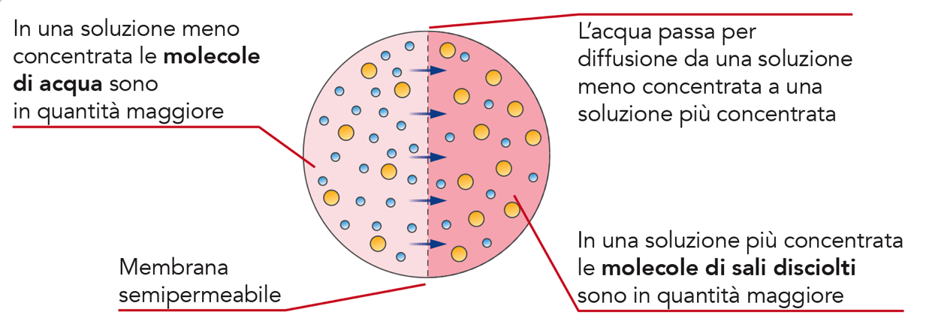
Il 70% della cellula è formato di acqua.
L’acqua è indispensabile per gli organismi viventi.
L’acqua entra ed esce dalle cellule attraverso la membrana cellulare che è semipermeabile.
L’osmosi è una particolare diffusione attraverso una membrana semipermeabile.

Slide 9
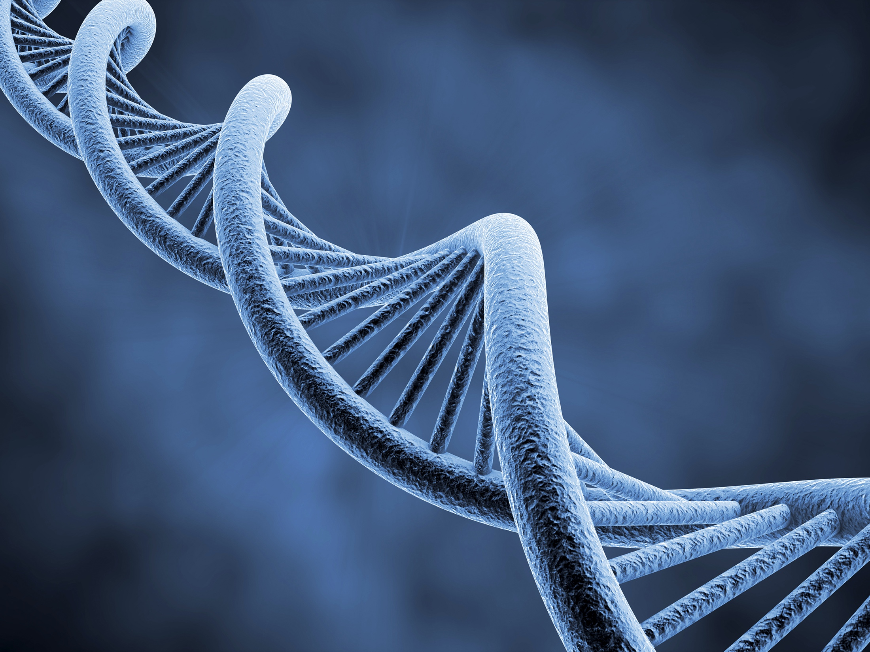
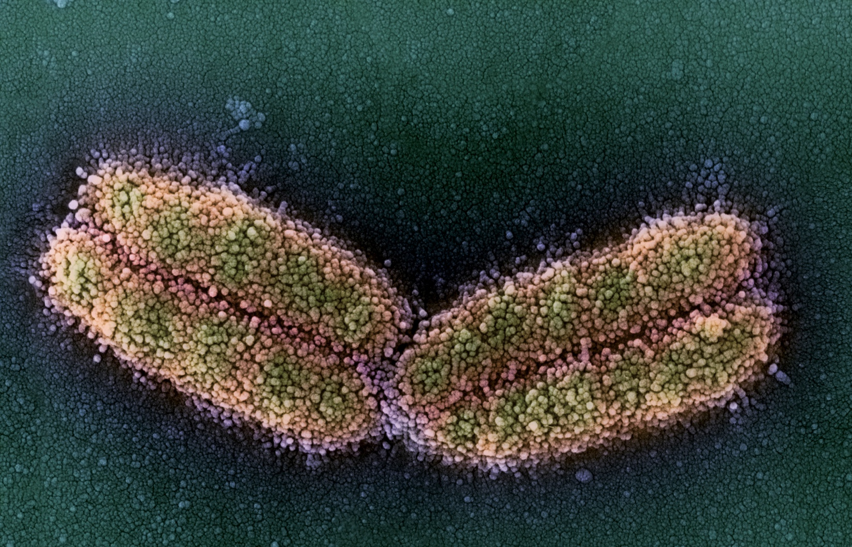
Il DNA
Il DNA si trova in tutte le cellule.
Detiene il controllo di tutta l’attività cellulare.
Quando le cellule stanno per riprodursi, il DNA si condensa in modo da formare delle strutture a forma di bastoncelli, i cromosomi. In ogni cellula eucariote i cromosomi sono in duplice copia e portano le stesse informazioni (omologhi).
Ogni forma vivente ha un determinato numero di coppie di cromosomi, il corredo cromosomico.
Un gene è un pezzo di DNA corrispondente a un “pacchetto di istruzioni”.

Slide 10
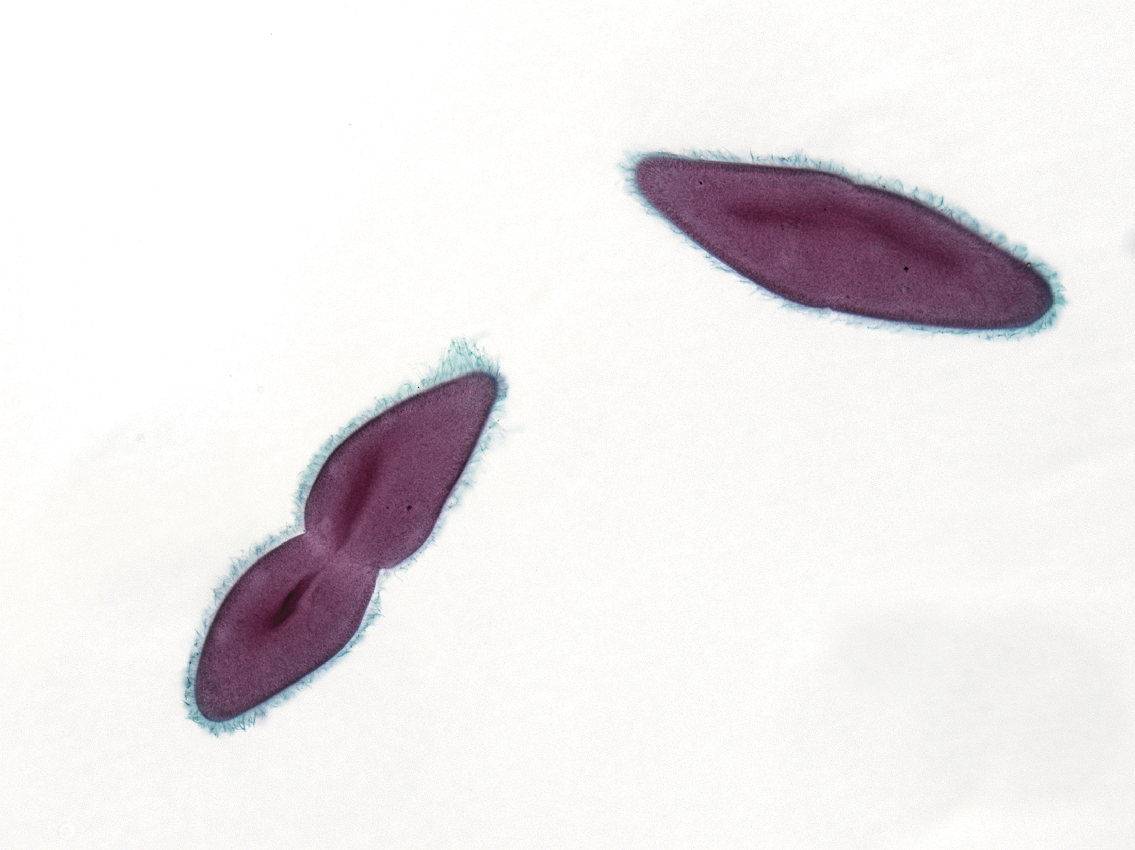
La riproduzione cellulare
Le cellule si riproducono per dare origine a nuove cellule.
Riproduzione, nascita e crescita dei viventi avvengono grazie alla riproduzione delle cellule.
Come si riproduce una cellula
Qualsiasi cellula per riprodursi raddoppia
il suo DNA, lo divide in due parti uguali e
forma due cellule figlie, identiche fra loro
e alla cellula madre, con un patrimonio
di istruzioni identico.

Slide 11
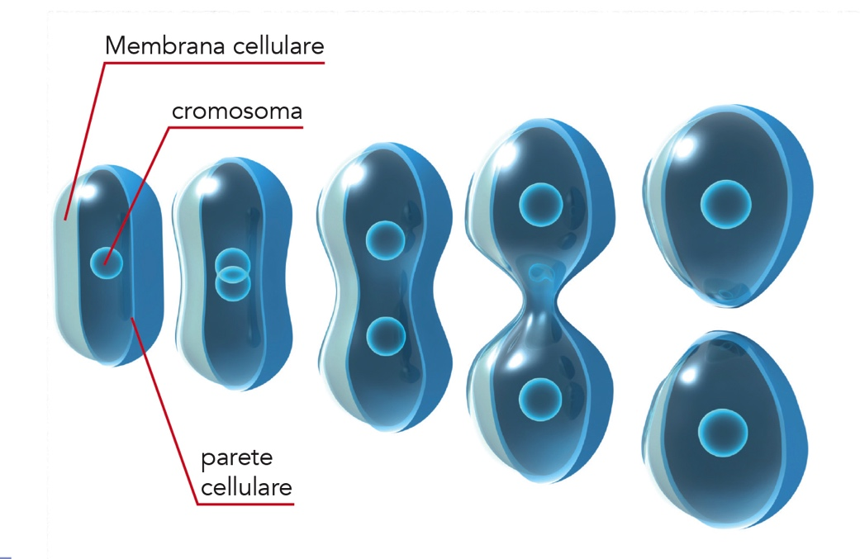
Riproduzione della cellula procariote
Il DNA forma un unico cromosoma che si duplica quando la cellula procariote sta per dividersi. Le due copie si allontanano, la membrana cellulare si divide, si formano due cellule figlie.

Slide 12
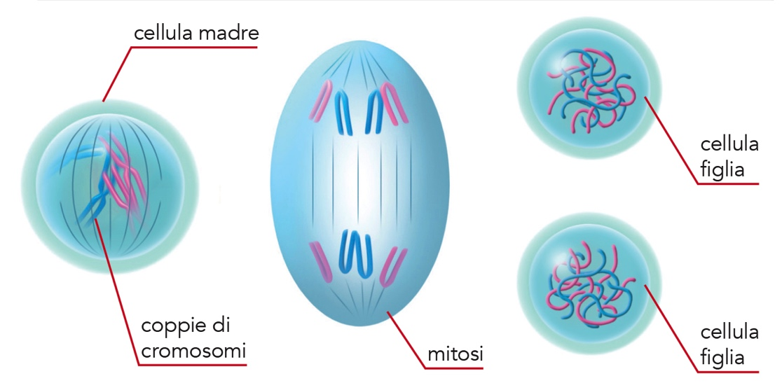
Riproduzione cellula eucariote
Prima della divisione la cellula produce citoplasma e organelli a sufficienza per ciascuna delle due cellule figlie.
Nella mitosi (divisione della cellula):
il DNA all’interno del nucleo
si duplica e si organizza formando
coppie di cromosomi uguali;
le coppie si dividono e ogni cromosoma
di ciascuna coppia si porta alle due estremità
opposte della cellula;
intorno a ciascuno dei due gruppi di cromosomi
si forma una nuova membrana nucleare;
il citoplasma si divide in due parti uguali e
si originano due nuove cellule, identiche tra
di loro e alla cellula di partenza.

Slide 13
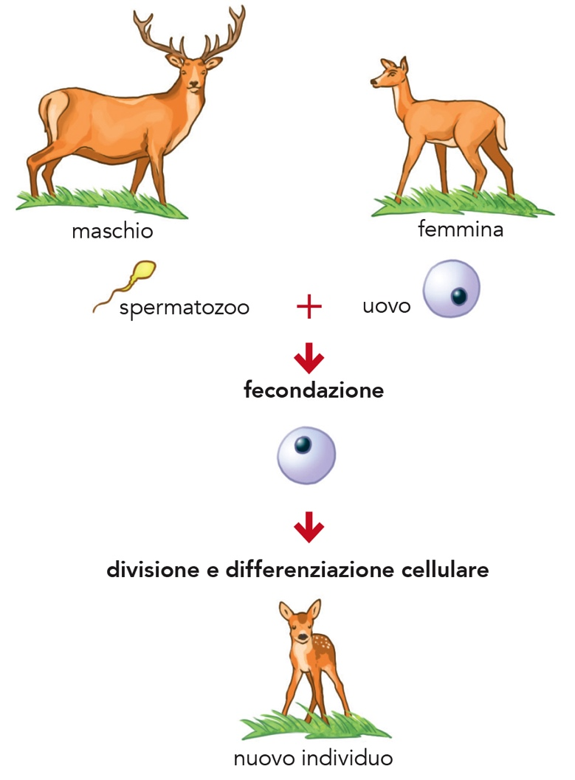
La riproduzione degli organismi viventi
I viventi si riproducono tramite:
riproduzione asessuata
figli identici al genitore (è il caso della scissione di batteri e protisti o della riproduzione di alcuni organismi
pluricellulari).
riproduzione sessuata
ciascun individuo nasce dall’unione
di due cellule sessuali o gameti.

Slide 14
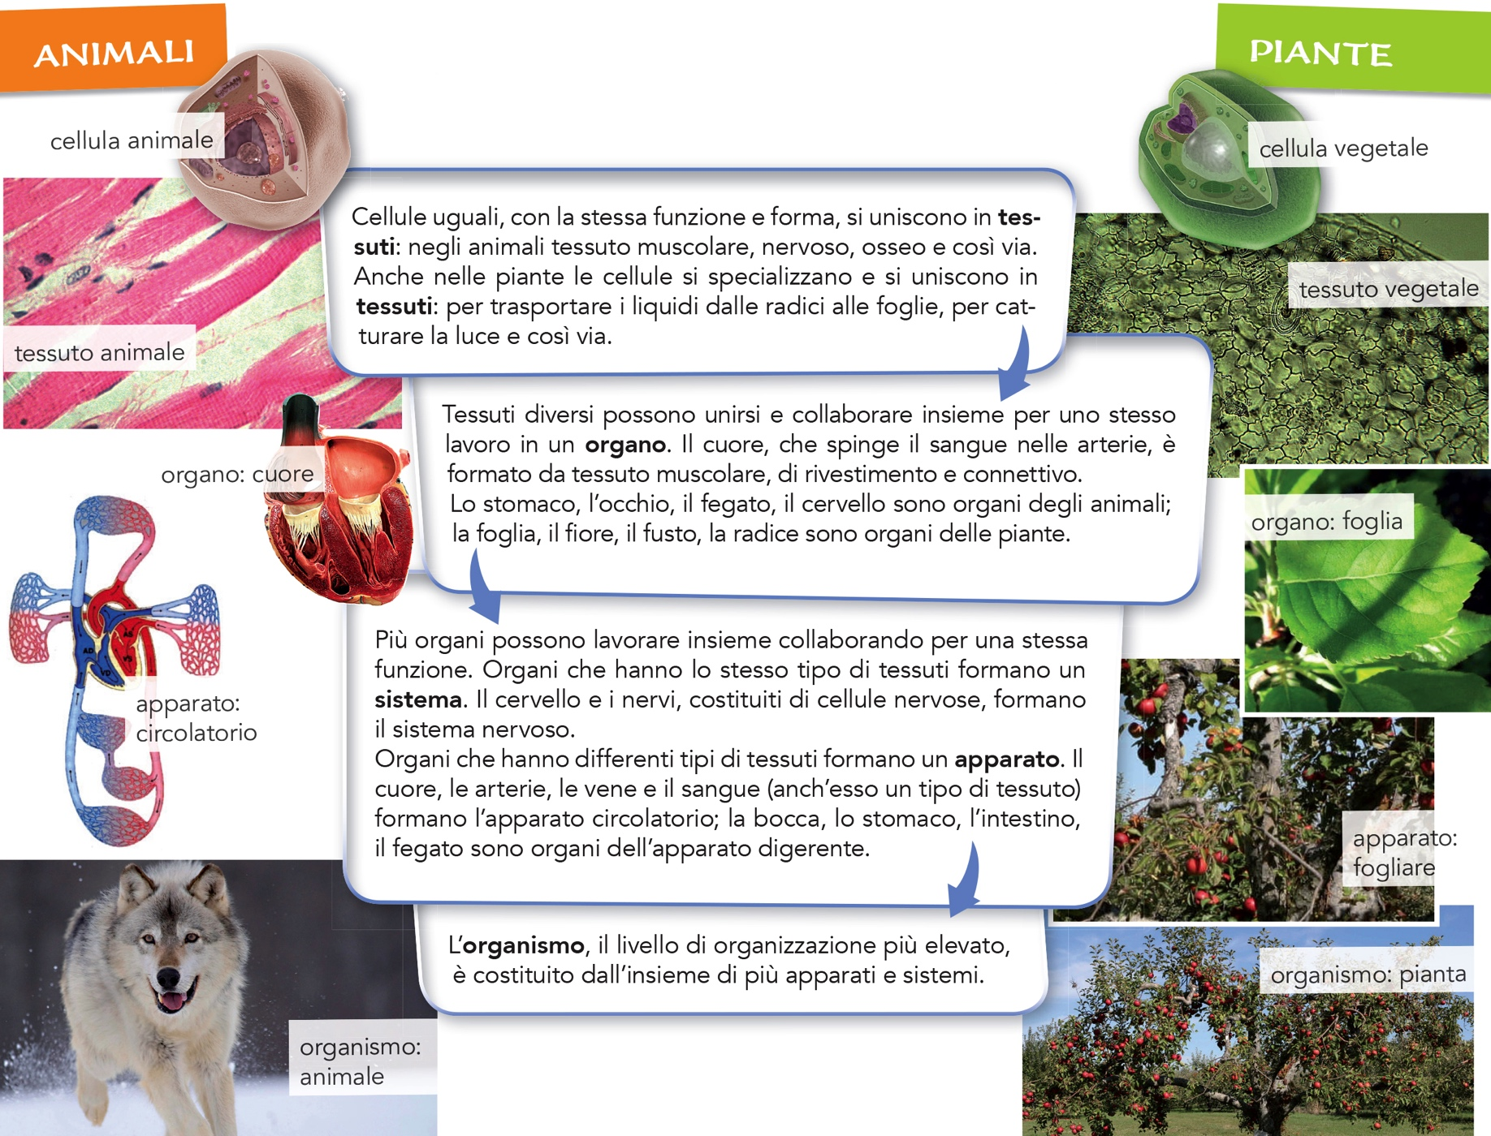
Dalla cellula all’organismo

